Slide 1
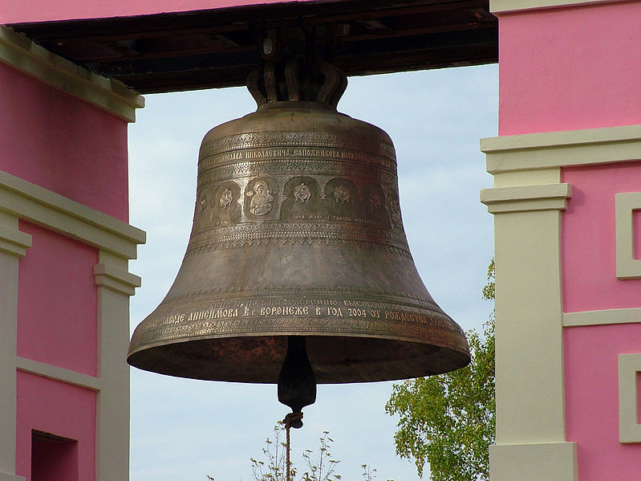
России колокольный звон
1 часть

Slide 2
Печерский Вознесенский монастырь

Slide 3
Церковь Николая Чудотворца в Сабурове, Москва

Slide 4
главный символ Соликамска — Соборная колокольня

Slide 5
Колокольня Успенского собора

Slide 6
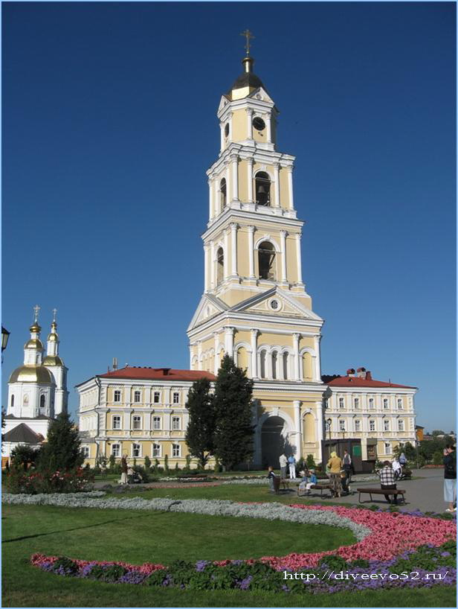
Дивеевская колокольня

Slide 7
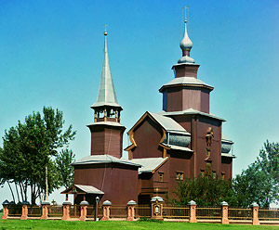
Деревянная церковь Иоанна Богослова на реке Ишне.

Slide 8
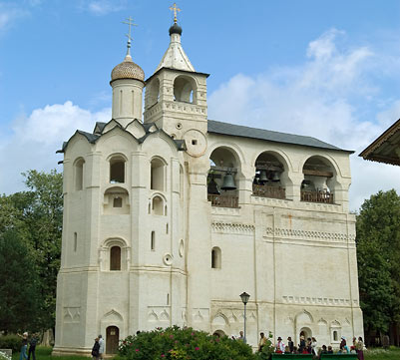
Звонница Спасо-Евфимиева монастыря в Суздале

Slide 9
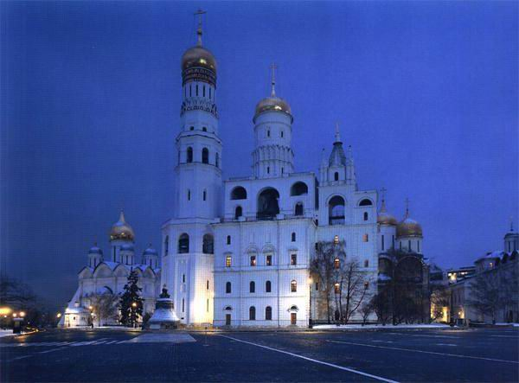
Колокольни Ивана Великого - Московский Кремль.

Slide 10
